Slide 1






Slide 2
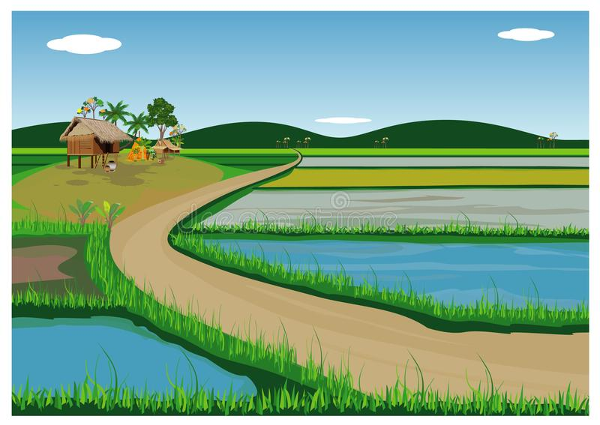

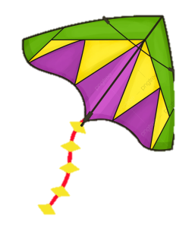
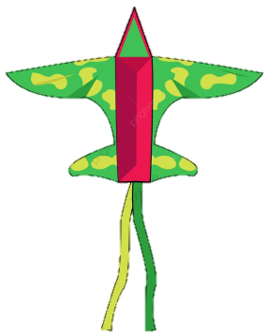

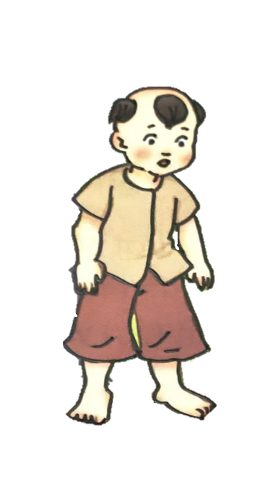
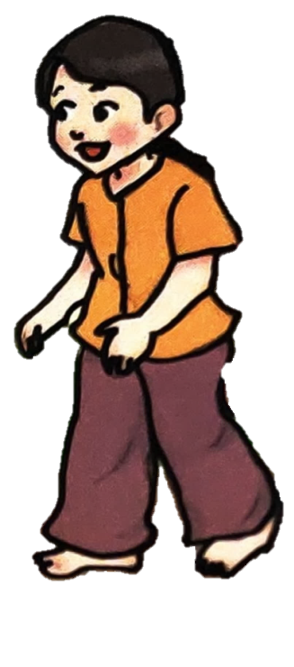
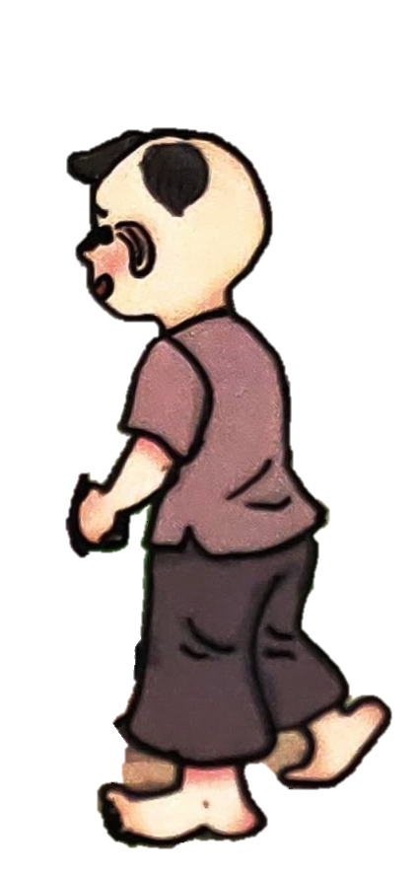
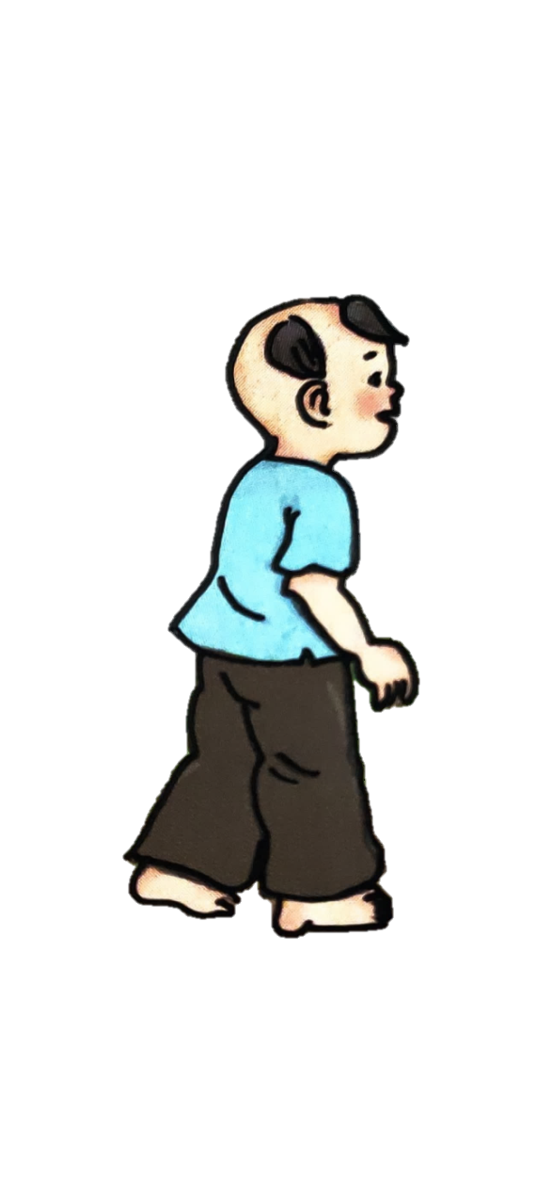

Học tiếp
Notes:
Bấm vào ốc sên để ra câu hỏi. Trả lời xong bấm ốc sên trở về. Bấm vào 1 bạn nhỏ để có 1 cánh diều

Slide 3
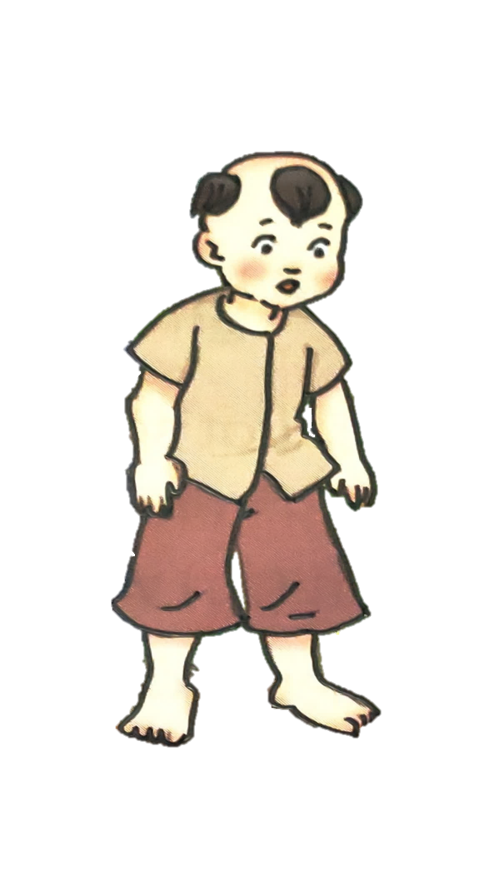


Ông Bụt trong câu chuyện “Ông Bụt đã đến” là ai?
Đáp án: Ông nhạc sĩ

Slide 4

Câu chuyện “Hải Thượng Lãn Ông” kể về nhân vật nào?
Đáp án: Hải Thượng Lãn Ông

Slide 5
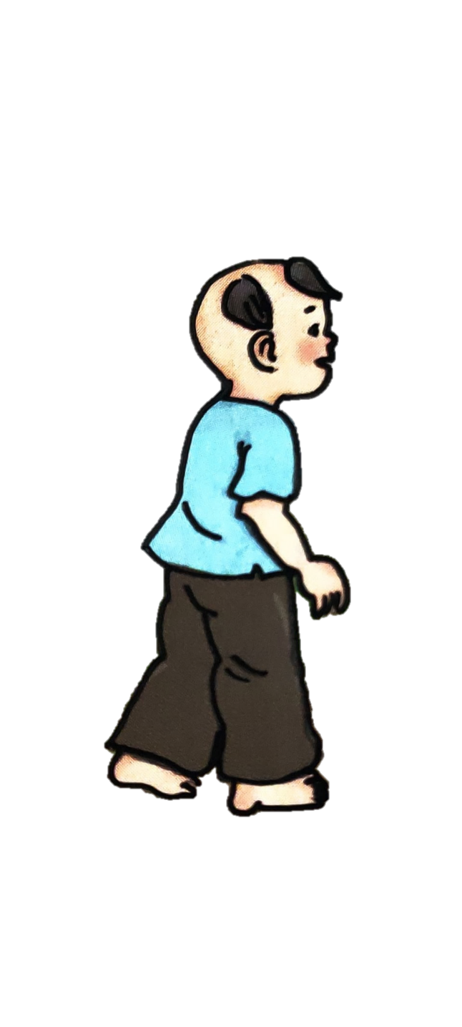
Nhân vật được tác giả nhắc đến trong bài thơ “Quả ngọt cuối mùa” là ai?
Đáp án: Người bà

Slide 6
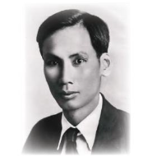
Đây là nhân vật nào?
Nguyễn Ái Quốc (Bác Hồ/ Hồ Chí Minh,…)
Notes:
Thiết kế: Hương Thảo – Zalo 0972115126. Các nick khác đều là giả mạo

Slide 7




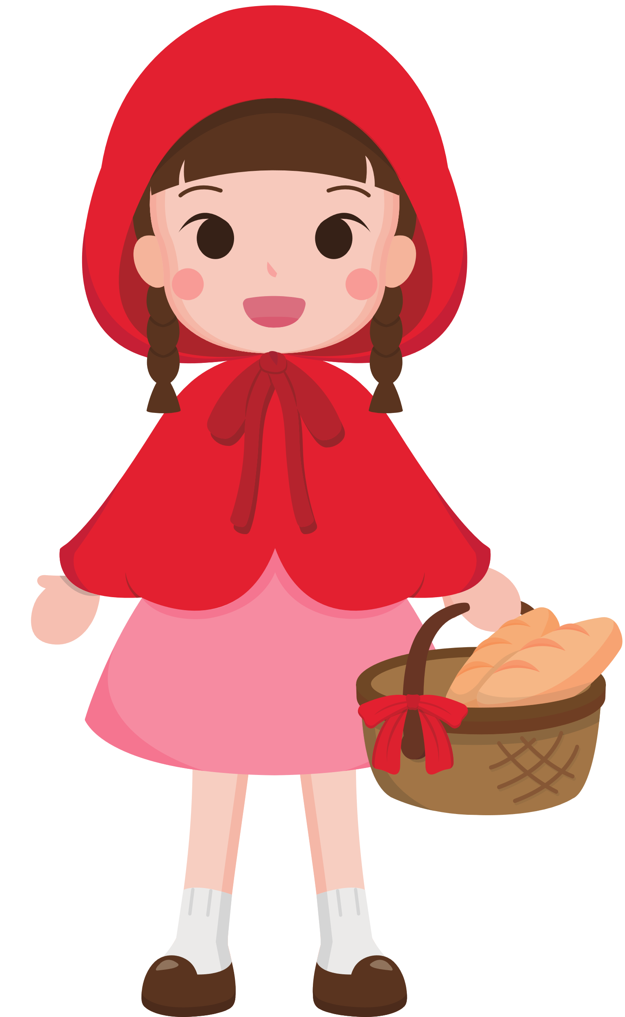
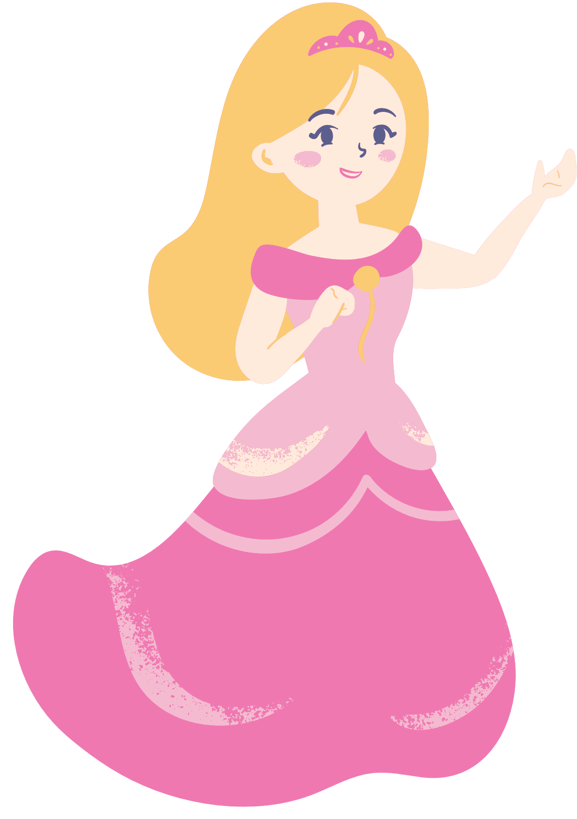



Slide 8

Tìm được ý cho đoạn văn nêu tình cảm, cảm xúc về một nhân vật trong tác phẩm văn học mà em
Biết vận dụng kiến thức từ bài học để vận dụng vào thực tiễn: Biết sử dụng câu văn đúng, hay để nêu tình cảm, cảm xúc của mình đối với nhân vật trước tập thể.
Notes:
Thiết kế: Hương Thảo – Zalo 0972115126. Các nick khác đều là giả mạo

Slide 9


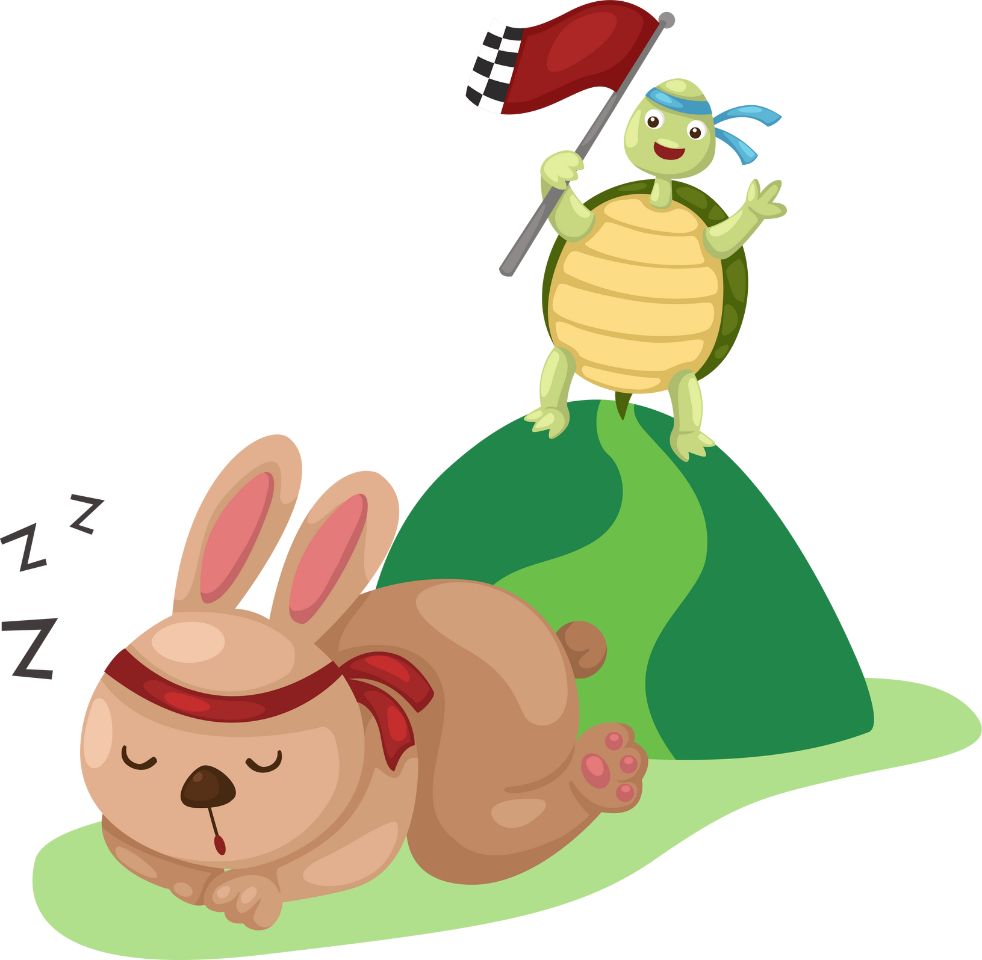

Viết đoạn văn nêu tình cảm, cảm xúc của em về một nhân vật trong câu chuyện hoặc bài thơ đã đọc, đã nghe.

Slide 10


1. Chuẩn bị

Slide 11
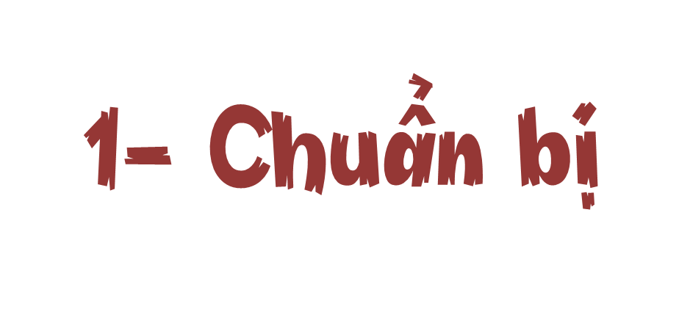
- Chọn một nhân vật (trong câu chuyện hoặc bài thơ) đã mang lại cho em nhiều cảm xúc (ví dụ: Ma-ri-a trong Nhà phát minh 6 tuổi, người nhạc sĩ trong Ông Bụt đã đến, người bà trong Quả ngọt cuối mùa, chú gà con trong Bầu trời trong quả trứng,...)
- Điều gì ở nhân vật gây ấn tượng với em (ngoại hình, tính cách, suy nghĩ, hành động,...)
- Tình cảm, cảm xúc của em với nhân vật đó như thế nào?

Slide 12



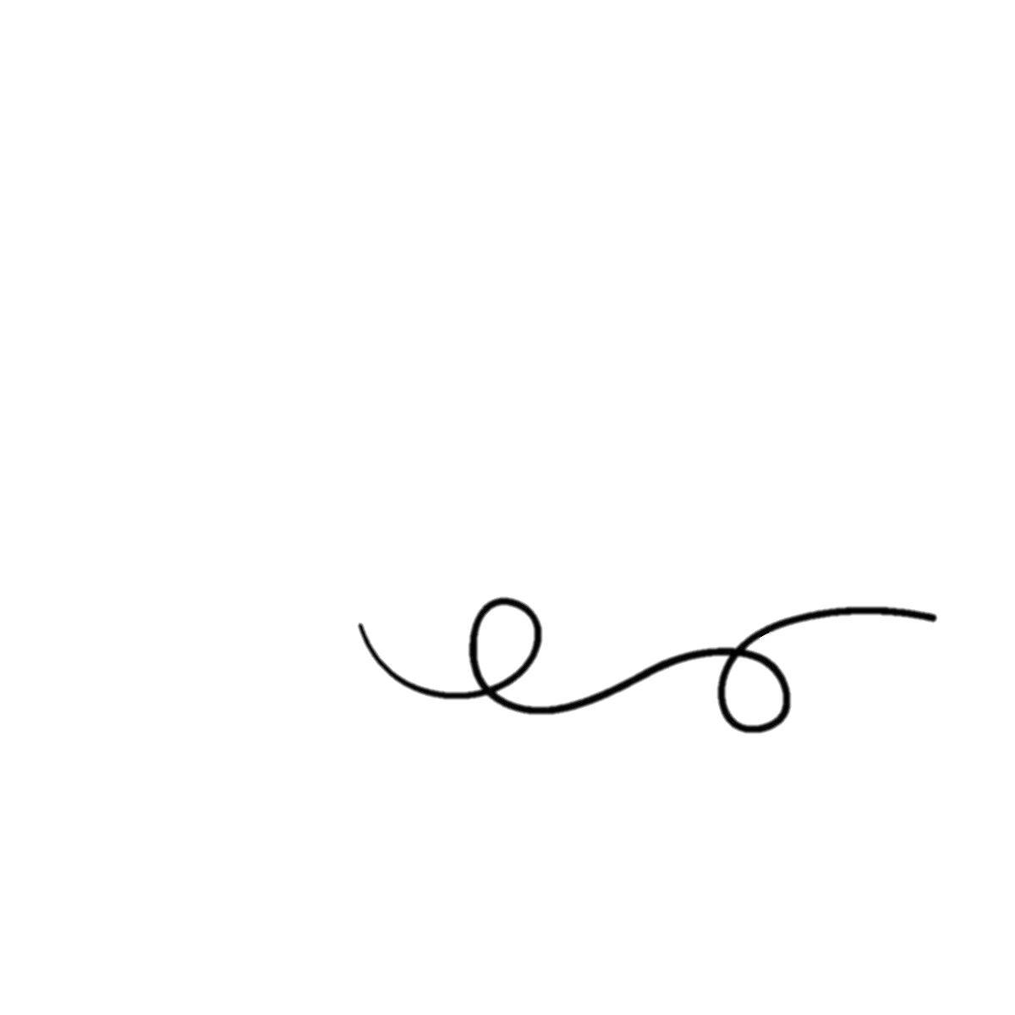
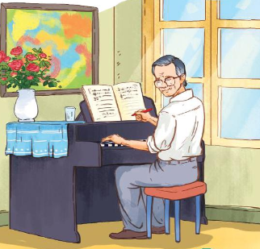
Điều ở nhân vật gây ấn tượng với em: Tính cách ấm áp và nhân hậu và cách hành động mua chậu lan mà không cần ai biết của ông.
Tình cảm, cảm xúc của em đối với nhận vật: Em rất mến mộ và kính trọng ông nhạc sĩ.
Nhân vật người nhạc sĩ trong Ông Bụt đã đến.

Slide 13
2. Tìm ý

Slide 14

Giới thiệu nhân vật (trong câu chuyện hoặc bài thơ mà em đã đọc, đã nghe.
Nêu ý kiến khái quát về nhân vật.
Mở đầu
Nêu những điều em ấn tượng về nhân vật (ví dụ: sự kiên nhẫn, sáng tạo của Ma-ri-a; lòng vị tha, nhân hậu của người nhạc sĩ; đức hi sinh và tình yêu thương con cháu của người bà; vẻ ngây thơ, háo hức trước cuộc sống mới của chú gà con;...).
Nêu cảm xúc của em về nhân vật: thích thú, yêu quý, trân trọng, ngưỡng mộ, cảm phục,
Thể hiện tình cảm đối với nhân vật bằng một số cách: đọc bài thơ, câu chuyện nhiều lần; chia sẻ suy nghĩ, cảm xúc của mình với người thân về nhân vật;...
Triển khai
Đánh giá về nhân vật và khẳng định lại tình cảm, cảm xúc của em với nhân vật đó.
Kết thúc

Slide 15
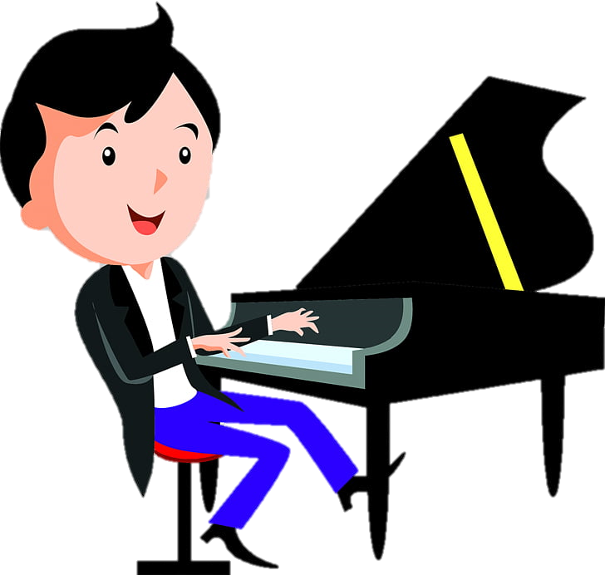
Giới thiệu nhân vật (trong câu chuyện hoặc bài thơ mà em đã học, đã nghe).
Nêu ý kiến khái quát về nhân vật
Mở đầu
Trong các câu chuyện, bài thơ em đã đọc, đã nghe, em thích nhất là nhân vật ông nhạc sĩ trong câu chuyện Ông bụt đã đến. Đó là ông bụt thật sự trong suy nghĩ của em.

Slide 16

- Nêu những điều em ấn tượng về nhân vật (ví dụ: sự kiên nhẫn, sáng tạo của Ma-ri-a; lòng vị tha, nhân hậu của người nhạc sĩ; đức hi sinh và tình yêu thương con cháu của người bà; vẻ ngây thơ, háo hức trước cuộc sống mới của chú gà con;…).
Nêu rõ tình cảm, cảm xúc của em về nhân vật: thích thú, yêu quý, trân trọng, ngưỡng mộ, cản phục,…
Thể hiện tình cảm đối với nhân vật bằng một số cách: đọc bài thơ, câu chuyện nhiều lần; chia sẻ suy nghĩ, cảm xúc của mình với người thân về nhân vật;…

Slide 17


Đánh giá về nhân vật và khẳng định lại tình cảm, cảm xúc của em.
Kết thúc
Ông nhạc sĩ như là ông Bụt trong tâm trí của em vậy. Em rất yêu mến ông. Em nhất định sẽ cố gắng học tập thật tốt để có thể gặp được ông Bụt trong tương lai.

Slide 18
3. Góp ý và chỉnh sửa

Slide 19
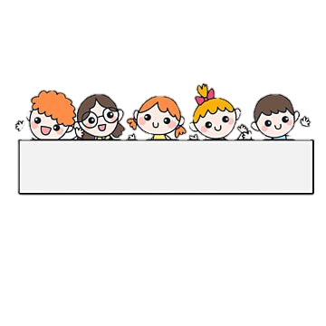

Nhận xét các ý bạn đã tìm:
Đã nêu tên nhân vật, tên câu chuyện hoặc bài thơ.
Thông tin về nhân vật được chọn lọc kĩ, thể hiện đúng đặc điểm của nhân vật trong tác phẩm.
Nêu rõ tình cảm, cảm xúc đối với nhân vật.
Notes:
Thiết kế: Hương Thảo – Zalo 0972115126. Các nick khác đều là giả mạo

Slide 20






Sửa các ý em đã tìm theo góp ý của bạn.

Slide 21
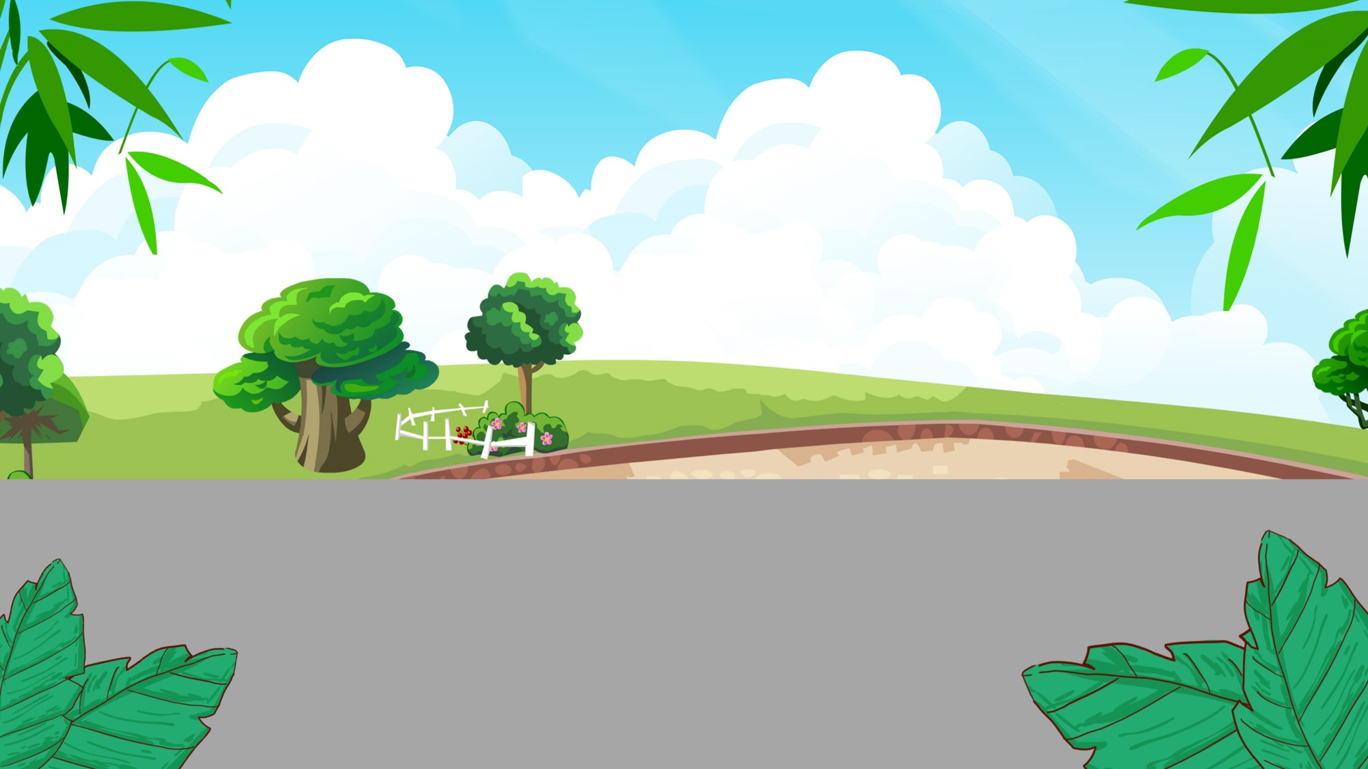

Khi viết đoạn văn nêu tình cảm, cảm xúc về một nhân vật trong văn học cần nói rõ mình thích nhân vật nào, những điều em ấn tượng về nhân vật đó, nêu cảm xúc của mình với nhân vật và thể hiện tình cảm của mình đối với nhân vật mình thích.

Slide 22


Slide 23

Chuẩn bị giấy A0. Chia lớp thành 4-5 nhóm
Đọc câu chuyện “Anh Ba” và viết tình cảm, cảm xúc của nhóm mình về nhân vật anh Ba trong câu chuyện đó (nêu ý kiến thích hoặc không thích, vì sao)
Nhận xét nhóm nào viết đúng, hay sẽ được chọn giải nhất, nhì, ba,…

Slide 24
Anh Ba
Hồi ấy, ở Sài Gòn, anh Ba được một người bạn đưa đến một tiệm cà phê của Pháp để xem đèn điện, xem chiếu bóng và máy nước... Những cái đó, trước kia, anh chưa hề thấy bao giờ. Anh thấy rất lạ. Ít hôm sau, anh đột nhiên hỏi người bạn rằng:
- Anh Lê, anh có yêu nước không?
Người bạn đáp:
- Tất nhiên là có chứ!
Anh Ba hỏi tiếp:
- Anh có thể giữ bí mật không? Người bạn đáp:
- Có.
Anh Ba nói tiếp:
- Tôi muốn đi ra nước ngoài, xem nước Pháp và các nước khác.
Sau khi xem xét họ làm như thế nào, tôi sẽ trở về giúp đồng bào chúng ta. Nhưng nếu đi một mình, thật ra cũng có nhiều mạo hiểm... Anh muốn đi với tôi không?
Anh Lê đáp:
- Nhưng bạn ơi! Chúng ta lấy đâu ra tiền mà đi?
- Đây, tiền đây! – anh Ba vừa nói vừa giơ hai bàn tay. – Chúng ta sẽ làm việc, chúng ta sẽ làm bất cứ việc gì để sống và để đi. Anh cùng đi với tôi chứ?
Bị lôi cuốn vì lòng hăng hái của anh Ba, người bạn đồng ý. Nhưng sau khi suy nghĩ kĩ, thấy cuộc đi có vẻ phiêu lưu, anh Lê không đủ can đảm để giữ lời hứa.
Sau này, anh Lê mới biết người thanh niên yêu nước đầy nhiệt huyết ấy đã đi khắp năm châu bốn biển để tìm ra con đường cứu dân cứu nước. Người thanh niên ấy chính là Bác Hồ của chúng ta.
(Theo Trần Dân Tiên)

Slide 25


Notes:
Thiết kế Hương Thảo – Zalo 0972.115.126

Slide 26


Chân thành cảm Quý Thầy Cô đã yêu thích, tin tưởng và ủng hộ Hương Thảo – Zalo 0972115126!
Mong rằng tài liệu này sẽ giúp Quý Thầy Cô gặt hái được nhiều thành công trong sự nghiệp trồng người.
Để biết thêm nhiều tài nguyên hay các bạn hãy truy cập Facebook: https://www.facebook.com/huongthaoGADT

